Slide 1

© Architecture: Art & Build + Atelier d’architecture Paul Noël
Καλώς ήλθατε!

Slide 2
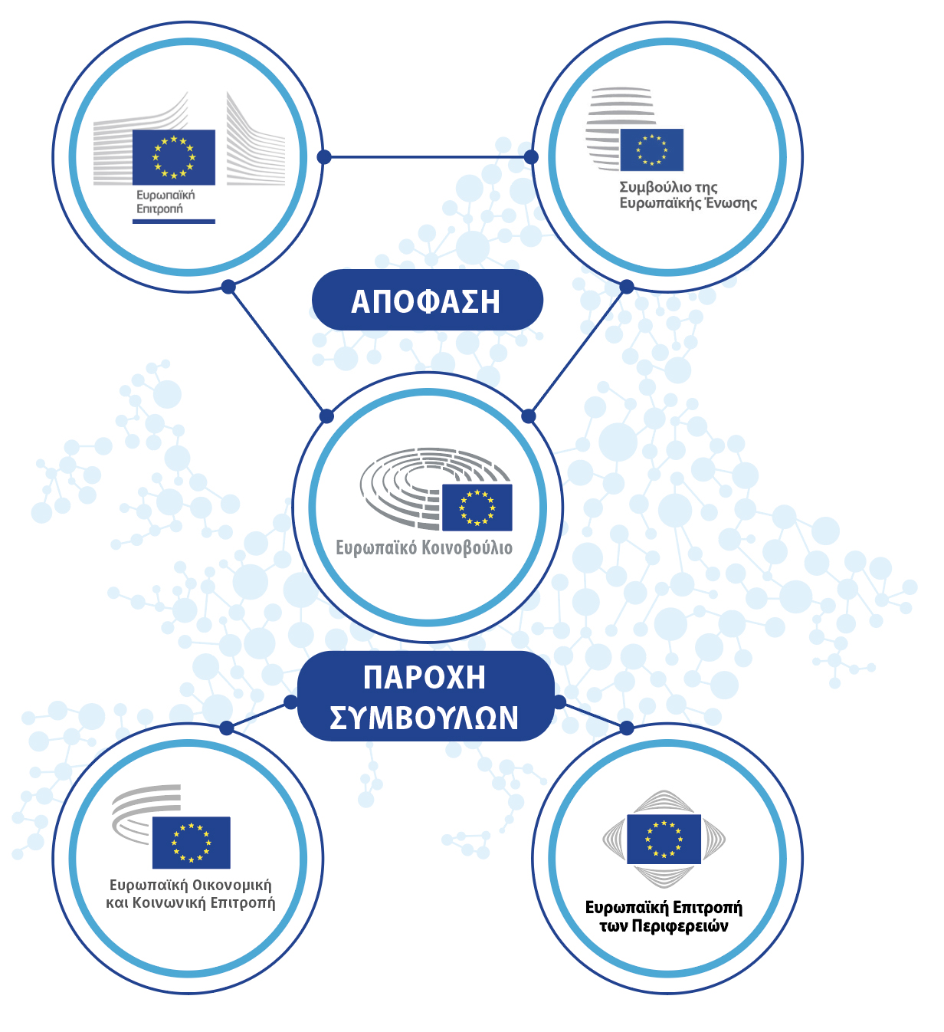
Η Ευρωπαϊκή Οικονομική και Κοινωνική Επιτροπή είναι ένα συμβουλευτικό όργανο που εκπροσωπεί την οργανωμένη κοινωνία πολιτών
«Το Ευρωπαϊκό Κοινοβούλιο, το Συμβούλιο
και η Επιτροπή επικουρούνται από την
Οικονομική και Κοινωνική Επιτροπή και από
την Επιτροπή των Περιφερειών, οι οποίες
ασκούν συμβουλευτικά καθήκοντα.»
(Συνθήκη για την Ευρωπαϊκή Ένωση, άρθρο 13)

Slide 3

ΜΙΑ ΣΥΝΕΛΕΥΣΗ 329 ΜΕΛΩΝ ΠΡΟΕΡΧΟΜΕΝΩΝ
ΑΠΟ ΟΛΑ ΤΑ ΚΡΑΤΗ ΜΕΛΗ ΤΗΣ ΕΕ:
Ορίζονται για ανανεώσιμη πενταετή θητεία από το Συμβούλιο μετά από εισήγηση του κάθε κράτους μέλους
Είναι ανεξάρτητα (= χωρίς πολιτική τοποθέτηση) και ασκούν τα καθήκοντά τους προς το συμφέρον όλων των πολιτών της ΕΕ.
Δεν βρίσκονται μονίμως στις Βρυξέλλες: τα περισσότερα μέλη συνεχίζουν να εργάζονται για τις οργανώσεις τους στην πατρίδα τους. Τα έξοδα ταξιδίου και διαμονής τους καλύπτονται από την ΕΟΚΕ.

Slide 4

ΤΙ ΕΙΝΑΙ Η ΟΡΓΑΝΩΜΕΝΗ ΚΟΙΝΩΝΙΑ ΠΟΛΙΤΩΝ;
  Συμπεριλαμβάνει όλες τις ομάδες και οργανώσεις στις οποίες τα άτομα δραστηριοποιούνται συνεργατικά, δηλαδή τις εξής τρεις:
Εργοδότες (107)
Εργαζόμενοι (112)
Οργανώσεις της κοινωνίας των πολιτών (106)
ενώσεις εργοδοτών,
εμπορικά επιμελητήρια,
οργανώσεις μικρoμεσαίων επιχειρήσεων...
συνδικαλιστικές οργανώσεις
αγρότες, καταναλωτές, ΜΚΟ, νέοι, επιτηδευματίες, αναπηρίες, πανεπιστημιακοί, συνεταιρισμοί...
  Αποστολή τους είναι να υπερασπίζονται τα συμφέροντα και τις επιδιώξεις των ομάδων τους (ή των κοινοτήτων συμφερόντων τους) και συχνά δρουν ως μεσολαβητές μεταξύ των αρμοδίων λήψης αποφάσεων και των απλών πολιτών.

Slide 5
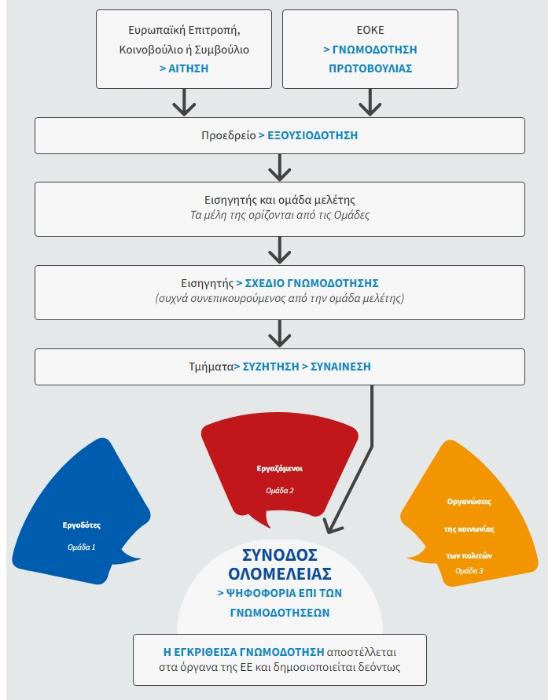


ΠΟΙΟΣ ΕΙΝΑΙ Ο ΡΟΛΟΣ ΤΗΣ ΕΟΚΕ;
Το Ευρωπαϊκό Κοινοβούλιο, το Συμβούλιο της ΕΕ και η Ευρωπαϊκή Επιτροπή υποχρεούνται εκ του νόμου να συμβουλεύονται την ΕΟΚΕ πριν από τη θέσπιση νέας νομοθεσίας. Η διαβούλευση καλύπτει ευρύ φάσμα θεματικών.
Τα μέλη της ΕΟΚΕ, που εκπροσωπούν και τις 3 Ομάδες, συζητούν, διαβουλεύονται και επιτυγχάνουν συναίνεση για την εκπόνηση ενιαίου εγγράφου, της λεγόμενης «γνωμοδότησης», όσον αφορά την προτεινόμενη νομοθεσία.
Όταν μια γνωμοδότηση εγκριθεί, διαβιβάζεται στα θεσμικά όργανα της ΕΕ προς συζήτηση και δημοσίευση στην Επίσημη Εφημερίδα της ΕΕ (σε 24 γλώσσες).
Ο εισηγητής παρουσιάζει τα κύρια πορίσματα και προωθεί τη γνωμοδότηση σε ενωσιακό, εθνικό και τοπικό επίπεδο.
Συνολικά, η ΕΟΚΕ εκπονεί περίπου 200 γνωμοδοτήσεις κάθε χρόνο.
Για περισσότερες πληροφορίες, σαρώστε τον κωδικό QR!

Slide 6
ΓΙΑΤΙ Η ΕΟΚΕ ΕΙΝΑΙ ΣΗΜΑΝΤΙΚΗ ΓΙΑ ΤΗΝ ΕΕ;
Η ΕΟΚΕ είναι το μόνο θεσμικό σημείο συνάντησης και διαλόγου σε επίπεδο ΕΕ όπου καθίσταται δυνατή η επίτευξη συναίνεσης μεταξύ των εκφραστών διαφορετικών συμφερόντων. Είναι η μόνη επίσημη έκφραση των θέσεων των ομάδων συμφερόντων της Ευρώπης όσον αφορά τα σχέδια ενωσιακής νομοθεσίας σε διοργανικό πλαίσιο.
Η συμμετοχή της οργανωμένης κοινωνίας πολιτών είναι θεμελιώδες στοιχείο της ευρωπαϊκής συμμετοχικής δημοκρατίας.
Καλύπτει πολλά ζητήματα που επηρεάζουν τον καθημερινό βίο των πολιτών (εργασία, υγεία, δικαιώματα καταναλωτών, αγροτικός τομέας, καταπολέμηση οργανωμένου εγκλήματος κ.τ.λ.)

Slide 7

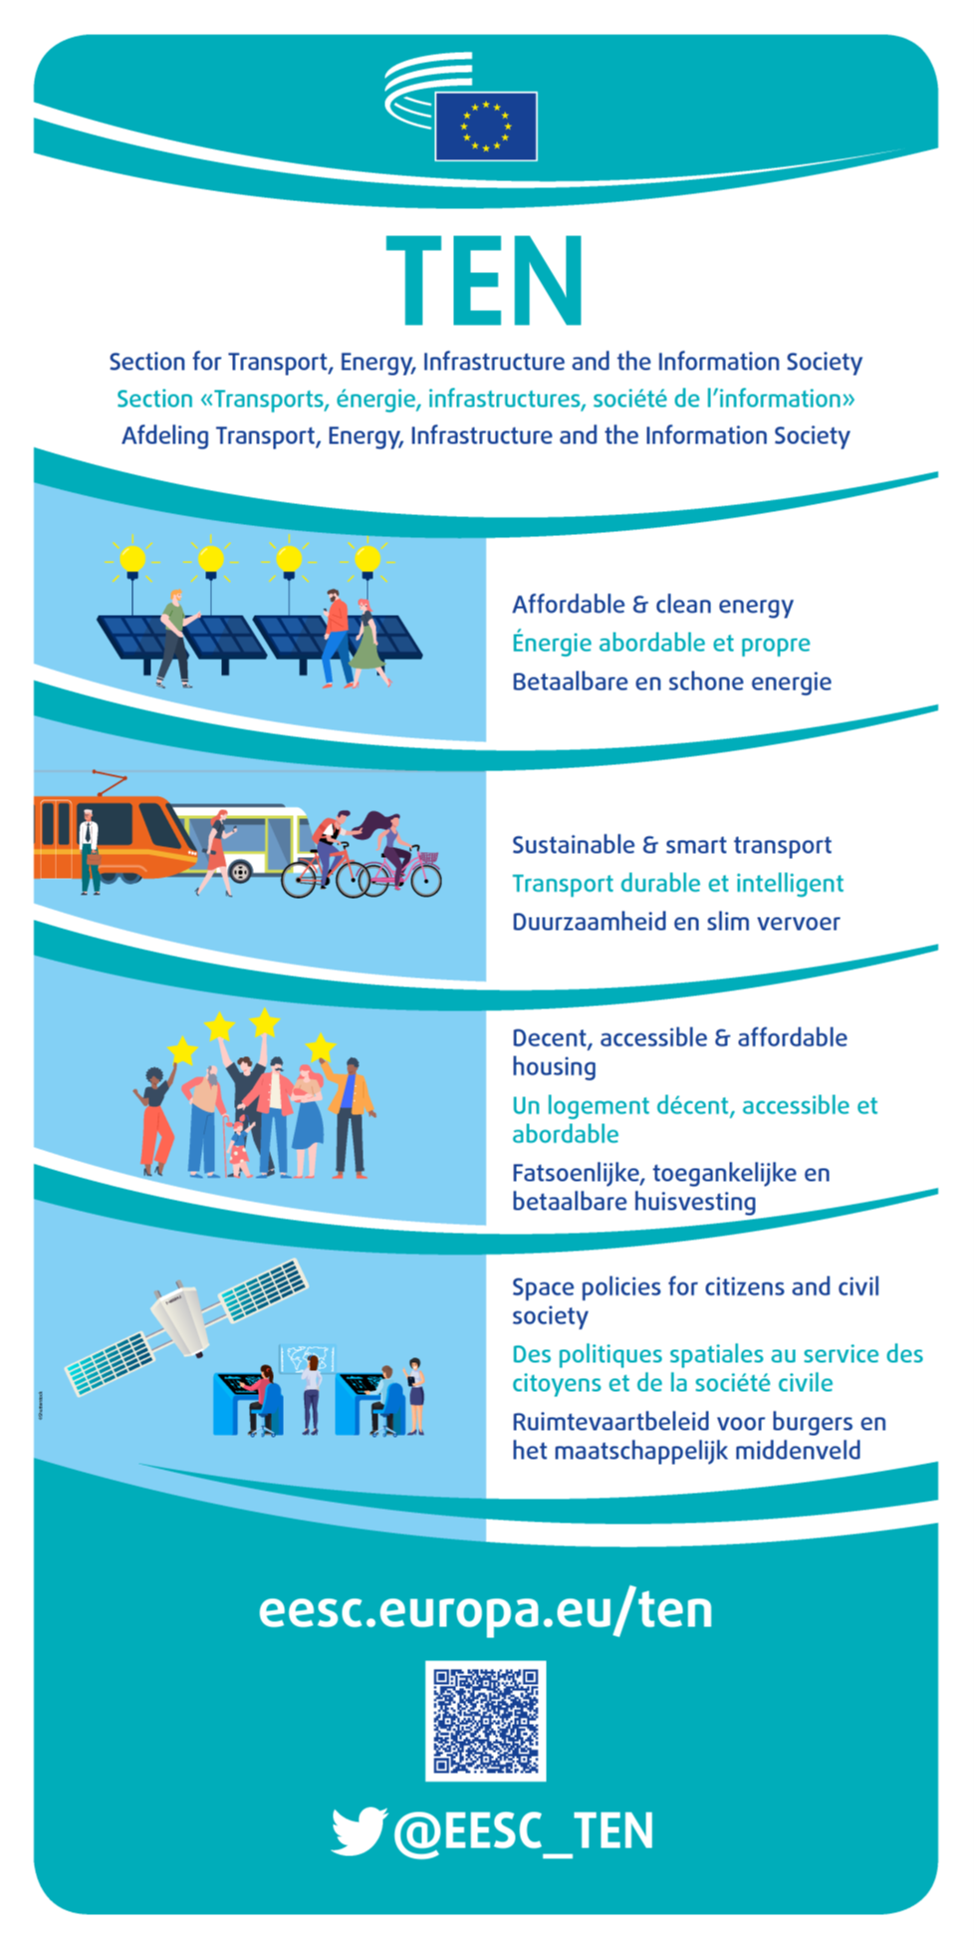
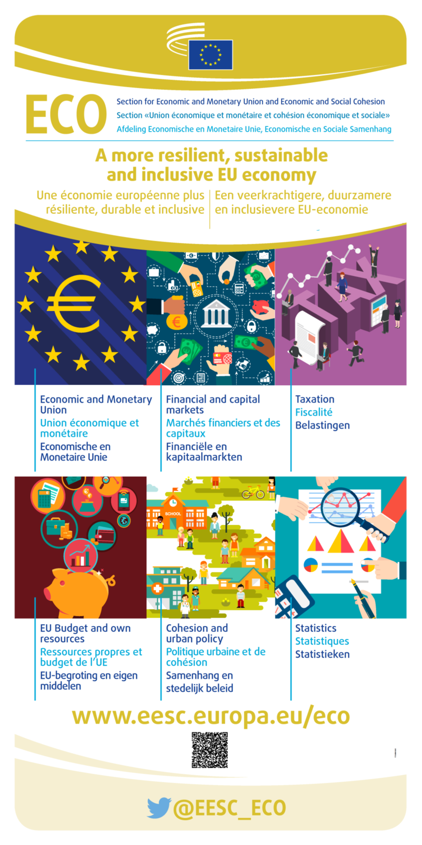



ECO
ΤΑ ΟΡΓΑΝΑ ΤΗΣ ΕΟΚΕ: 6 ΤΜΗΜΑΤΑ
«Ενιαία αγορά, παραγωγή και κατανάλωση»
«Μεταφορές, ενέργεια, υποδομές, κοινωνία των πληροφοριών»
INT
TEN
SOC
«Οικονομική και Νομισματική Ένωση, Οικονομική και Κοινωνική Συνοχή»
«Απασχόληση, κοινωνικές υποθέσεις, δικαιώματα του πολίτη»
«Γεωργία, αγροτική ανάπτυξη, περιβάλλον»
«Εξωτερικές σχέσεις»

Slide 8
ΑΛΛΑ ΟΡΓΑΝΑ ΕΡΓΑΣΙΑΣ
Παρατηρητήριο Ψηφιακής Μετάβασης και Ενιαίας Αγοράς
Παρατηρητήριο Ψηφιακής Μετάβασης και Ενιαίας Αγοράς
Ειδική ομάδα «Θεμελιώδη δικαιώματα και κράτος δικαίου»
Παρατηρητήριο της Αγοράς Εργασίας
Ειδική ομάδα «Ευρωπαϊκό Εξάμηνο»
Παρατηρητήριο Βιώσιμης Ανάπτυξης
ESG
FRRL
ΠΑΕ
Ειδική ομάδα «Ισότητα»
Ειδική ομάδα για την COP
CCMI Συμβουλευτική Επιτροπή Βιομηχανικών Μεταλλαγών
Ειδική ομάδα «Νέοι»
ΠΒΑ
Ομάδα Νεολαίας της ΕΟΚΕ

Slide 9











ΠΡΟΣΦΑΤΑ ΕΠΙΤΕΥΓΜΑΤΑ
Ασφαλής πρόσβαση σε κοινωνική και οικονομικά προσιτή στέγη για όλους
Ανάληψη ηγετικού ρόλου στο κάλεσμα για μια στρατηγική της ΕΕ για τα ύδατα
Διασφάλιση ότι οι εμπορικές συμφωνίες ωφελούν όλα τα τμήματα της κοινωνίας
Τα αιτήματα της ΕΟΚΕ διαμόρφωσαν τη Δήλωση της Λιέγης του Μαρτίου 2024, η οποία εκδόθηκε κατά την Ευρωπαϊκή Διάσκεψη των Υπουργών Στέγασης υπό τη βελγική Προεδρία του Συμβουλίου.
Το 2023, η ΕΟΚΕ δρομολόγησε τη Γαλάζια Συμφωνία της ΕΕ — το πρώτο σημαντικό κάλεσμα για μια ενοποιημένη πολιτική της ΕΕ για τα ύδατα. Η πρωτοβουλία αυτή όχι μόνο προσδιορίζει τα ζητήματα που αφορούν τα ύδατα στην Ευρώπη, αλλά παρέχει επίσης έναν σαφή και συγκεκριμένο χάρτη πορείας για την αντιμετώπισή τους.
Η ΕΟΚΕ ορίστηκε από την Ευρωπαϊκή Επιτροπή ως γραμματεία για όλες τις εσωτερικές συμβουλευτικές ομάδες (ΕΣΟ) της ΕΕ, υπό την ηγεσία της επικεφαλής συντονίστριας
Tanja Buzek.
Προάσπιση του δικαιώματος σε οικονομικά προσιτή ενέργεια για όλους
Τοποθέτηση του δικαιώματος στην επισκευή στο επίκεντρο της πολιτικής της ΕΕ για την προστασία του καταναλωτή
Κάλεσμα για ένα ενωσιακό σχέδιο
δράσης για τις σπάνιες νόσους
Η σύσταση της ΕΟΚΕ για ένα Ευρωπαϊκό Παρατηρητήριο Φτώχειας οδήγησε την Ευρωπαϊκή Επιτροπή στη δημιουργία του συμβουλευτικού κόμβου για την ενεργειακή φτώχεια (EPAH).
Μέσω σειράς συστάσεων και διασκέψεων, η ΕΟΚΕ έχει καταβάλει προσπάθειες ώστε να συμπεριληφθεί ένα σχέδιο δράσης της ΕΕ για τις σπάνιες νόσους στο επόμενο πρόγραμμα εργασίας της Επιτροπής.
Το 2023 η Επιτροπή κατέθεσε τη νομοθετική πρόταση «Δικαίωμα επισκευής» στο πλαίσιο του νέου θεματολογίου για τους καταναλωτές, η οποία αντιμετωπίζει τα εμπόδια που αποτρέπουν τους καταναλωτές από την επισκευή προϊόντων.

Slide 10



ΠΡΟΣΦΑΤΑ ΕΠΙΤΕΥΓΜΑΤΑ
Ενσωμάτωση της φωνής των νέων
στη διαδικασία λήψης αποφάσεων της ΕΕ
... και πολλά άλλα!
Το 2022 η ΕΟΚΕ κατέστη το πρώτο θεσμικό όργανο της ΕΕ που δεσμεύτηκε για την αξιολόγηση του αντικτύπου της ΕΕ από τη σκοπιά της νεολαίας, ένα πρωτοποριακό εργαλείο που αποσκοπεί στην ενσωμάτωση της συμμετοχής των νέων στη χάραξη πολιτικής.
Δείτε τα πρόσφατα επιτεύγματα στον ιστότοπο eesc.europa.eu
Υποχρεωτική διαβούλευση με την κοινωνία των πολιτών σχετικά με τις αναγκαίες οικονομικές μεταρρυθμίσεις
Προώθηση του μέλλοντος της αειφορίας με την ευρωπαϊκή πλατφόρμα ενδιαφερόμενων μερών
για την κυκλική οικονομία
Το 2023 η Ευρωπαϊκή Επιτροπή υπέβαλε πρόταση για τη μεταρρύθμιση του πλαισίου οικονομικής διακυβέρνησης της ΕΕ με σκοπό την αντιμετώπιση των σημερινών οικονομικών προκλήσεων. Η ΕΟΚΕ είχε εκδώσει βασικές συστάσεις οι οποίες διαμόρφωσαν σε μεγάλο βαθμό την τελική δέσμη νομοθετικών μέτρων.
Το 2017, σε συνεργασία με την Ευρωπαϊκή Επιτροπή, η ΕΟΚΕ εγκαινίασε την Ευρωπαϊκή Πλατφόρμα ενδιαφερόμενων μερών για την κυκλική οικονομία (ECESP).
Πρωτοπορία στη δίκαιη μετάβαση
Η πολιτική τροφίμων επί τάπητος στην ΕΕ
Το 2023, η ειδική ομάδα της ΕΟΚΕ για τη σύμβαση-πλαίσιο των Ηνωμένων Εθνών για την κλιματική αλλαγή (UNFCCC) συνέβαλε στο πρόγραμμα εργασίας για τη δίκαιη μετάβαση επηρεάζοντας άμεσα τις θέσεις των κρατών μελών της ΕΕ και της Επιτροπής.
Το 2024, η ΕΟΚΕ ενέκρινε συστάσεις για την κοινή γεωργική πολιτική μετά το 2027, οι οποίες προωθούν πιο βιώσιμες επιλογές τροφίμων που είναι προσβάσιμες στους καταναλωτές της ΕΕ και οικονομικά προσιτές για τις κοινωνικά ευάλωτες ομάδες.

Slide 11

Η ΠΟΛΥΓΛΩΣΣΙΑ ΣΤΗΝ ΕΟΚΕ
Το σύνθημα της ΕΕ «Ενωμένοι στην πολυμορφία» γίνεται πραγματικότητα μέσω της πολυγλωσσίας στην ΕΟΚΕ.
Εκτιμούμε βαθύτατα και
προωθούμε ενεργά τη χρήση και των
24 επίσημων γλωσσών της ΕΕ.
Προς τούτο, τα μέλη μας
έχουν δικαίωμα να εργάζονται
στη γλώσσα τους, τόσο
προφορικά όσο και γραπτά.
Όλες οι γνωμοδοτήσεις,
τα επίσημα έγγραφα και το μεγαλύτερο μέρος του
ψηφιακού περιεχομένου της ΕΟΚΕ είναι διαθέσιμα
σε κάθε γλώσσα, χάρη
στο πολύτιμο έργο
της Διεύθυνσης Μετάφρασής μας.

Slide 12


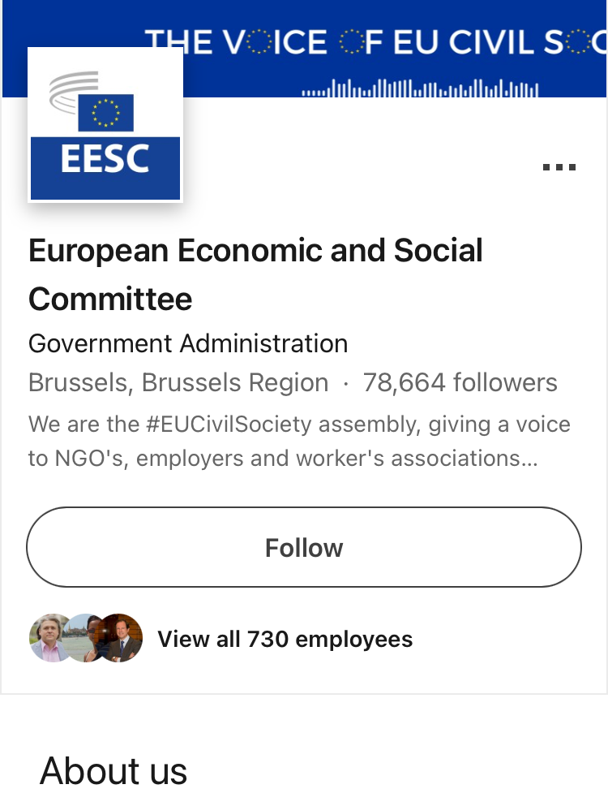




Ας μείνουμε σε επαφή!
ΕΧΕΤΕ ΑΠΟΡΙΕΣ;
Σαρώστε τον κωδικό QR για το έντυπο αξιολόγησης
Θέλετε να επικοινωνήσετε μαζί μας; Στείλτε μας μήνυμα στη διεύθυνση visitEESC@eesc.europa.eu
Για περισσότερες πληροφορίες, ακολουθήστε μας:
European Economic and Social Committee
@eu_civilsociety
@eesc.bsky.social
EESC - European Economic and Social Committee
@EU_EESC
@EurEcoSocCommittee

Slide 13




















Σελίδα των Μελών
Συνέχεια που δόθηκε στις γνωμοδοτήσεις
Πλήρης κατάλογος των σημερινών μελών της ΕΟΚΕ και των αντιπροσώπων της CCMI
Συνέχεια που δόθηκε στις γνωμοδοτήσεις της ΕΟΚΕ
Παράρτημα: Πρόσθετες πληροφορίες
Γνωμοδοτήσεις της ΕΟΚΕ
Σύνοδοι ολομέλειας
Γνωμοδοτήσεις που βρίσκονται επί του παρόντος στο προσκήνιο
Πώς να παρακολουθήσετε τη σύνοδο ολομέλειας της ΕΟΚΕ
Εργαστείτε σε εμάς!
CESlink
Δύο φορές τον χρόνο, η ΕΟΚΕ προσφέρει αμειβόμενη πρακτική άσκηση διάρκειας 5 μηνών σε διάφορους τομείς
Διαδικτυακή κοινότητα των εθνικών οικονομικών και κοινωνικών επιτροπών
Ο κύκλος ζωής μιας γνωμοδότησης
Τι κάνει η Ευρώπη για μένα
Πώς συντάσσονται οι γνωμοδοτήσεις της ΕΟΚΕ (βίντεο)
Αντίκτυπος των δράσεων της ΕΕ στην καθημερινή ζωή των πολιτών της

Slide 14
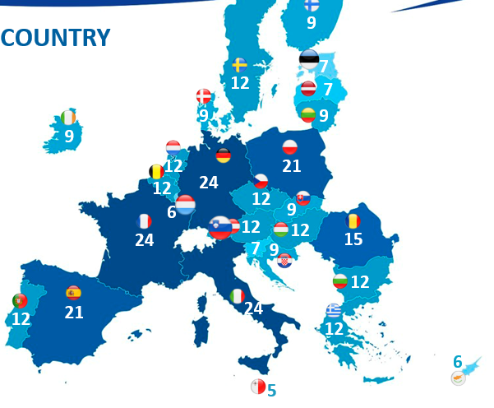
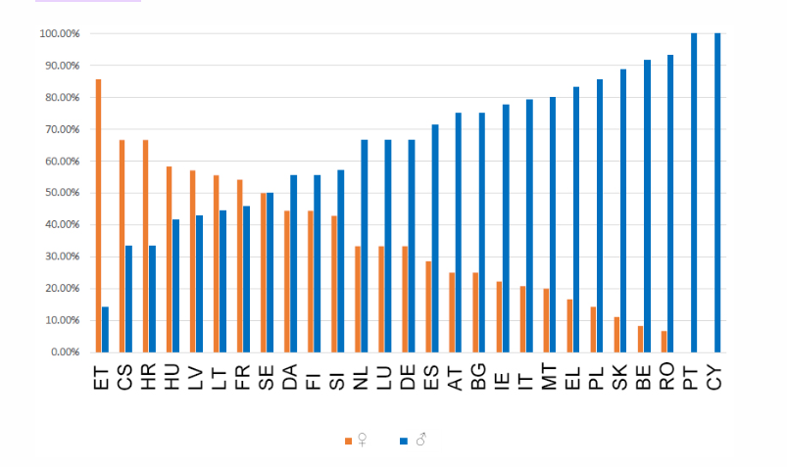
ΜΕΛΗ ΑΝΑ ΧΩΡΑ
Όπως συμβαίνει και με άλλα ευρωπαϊκά θεσμικά όργανα, η γεωγραφική εκπροσώπηση της EOKE είναι αναλογική, πράγμα που σημαίνει ότι οι πολυπληθέστερες χώρες δικαιούνται μεγαλύτερο αριθμό μελών για την εκπροσώπησή τους.
Συνεπώς, η Γαλλία, η Γερμανία και η Ιταλία διαθέτουν τα περισσότερα μέλη (24), ενώ η Μάλτα τα λιγότερα (5).
ΙΣΟΡΡΟΠΗ ΕΚΠΡΟΣΩΠΗΣΗ ΤΩΝ ΦΥΛΩΝ
Η θητεία της ΕΟΚΕ για την περίοδο 2020-2025 περιλαμβάνει τον υψηλότερο αριθμό γυναικών μεταξύ των μελών της, από όταν άρχισαν να τηρούνται στατιστικά στοιχεία σχετικά με τα μέλη το 2010.
Πρόκειται για το υψηλότερο στα χρονικά ποσοστό συμμετοχής των γυναικών: 33 % σε σύγκριση με ποσοστό 28 % το 2015 και 24,70 % το 2010.

Slide 15





ΤΙ ΚΑΝΕΙ Η ΕΕ ΓΙΑ ΤΟΥΣ ΝΕΟΥΣ;
Εξερευνήστε
Ενδιαφέρεστε να εργαστείτε στα θεσμικά όργανα της ΕΕ ή σε άλλη χώρα της ΕΕ;
Κάθε χρόνο, η ΕΕ προσφέρει αμειβόμενες θέσεις πρακτικής άσκησης σε νέους πτυχιούχους πανεπιστημίου.
Μιλήστε
Μπορείτε να συμμετάσχετε σε εκδηλώσεις για τη νεολαία, όπως ο Διάλογος της ΕΕ για τη Νεολαία, η Ευρωπαϊκή Εκδήλωση για τη Νεολαία (EYE) που διοργανώνει το Ευρωπαϊκό Κοινοβούλιο και η εκδήλωση Η δική σου Ευρώπη, η δική σου φωνή! στην Ευρωπαϊκή Οικονομική και Κοινωνική Επιτροπή.
Εκεί, μπορείτε να κάνετε τη φωνή σας να ακουστεί!
Εργαστείτε
Μπορείτε να υποβάλετε αίτηση για θέσεις εργασίας εντός της Ευρωπαϊκής Ένωσης μόλις συμπληρώσετε το 18ο έτος της ηλικίας σας. Το πρόγραμμα EURES σάς φέρνει σε επαφή με εργοδότες από ολόκληρη την ΕΕ, τη Νορβηγία και την Ισλανδία.
Σπουδάστε
Δικαιούστε να σπουδάσετε σε οποιοδήποτε πανεπιστήμιο της ΕΕ υπό τους ίδιους όρους με τους υπηκόους της εκάστοτε χώρας.
Το πρόγραμμα ERASMUS σάς επιτρέπει να πραγματοποιήσετε ένα μέρος
των πανεπιστημιακών σας σπουδών στο εξωτερικό.
Ταξιδέψτε
Ο χωρίς σύνορα χώρος Σένγκεν εξασφαλίζει την ελεύθερη κυκλοφορία 400 εκατομμυρίων πολιτών της ΕΕ μεταξύ διαφόρων χωρών. Για παράδειγμα, η σιδηροδρομική κάρτα INTERRAIL σάς επιτρέπει να ταξιδέψετε σε περισσότερους από 40 000 προορισμούς σε 30 χώρες.

Slide 16
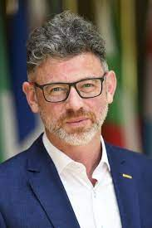
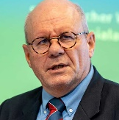





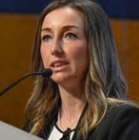


ΠΡΩΤΟΒΟΥΛΙΕΣ ΤΗΣ ΕΟΚΕ ΓΙΑ ΤΟΥΣ ΝΕΟΥΣ
Εκπρόσωπος των νέων στην COP
Στρογγυλές τράπεζες νέων για το κλίμα και τη βιωσιμότητα
Μελέτη με θέμα τη συμμετοχή των νέων σε διάφορα επίπεδα
Πρωτοβουλία
Η δική σου Ευρώπη, η δική σου φωνή!
Αξιολόγηση του αντικτύπου της ΕΕ από τη σκοπιά της νεολαίας στην ΕΟΚΕ
Ομάδα Νεολαίας
της ΕΟΚΕ
Notes:
For some years now, the EESC has been working on how to better integrate the voice of young Europeans in its work and in the EU decision-making process in a structured and meaningful way

Slide 17
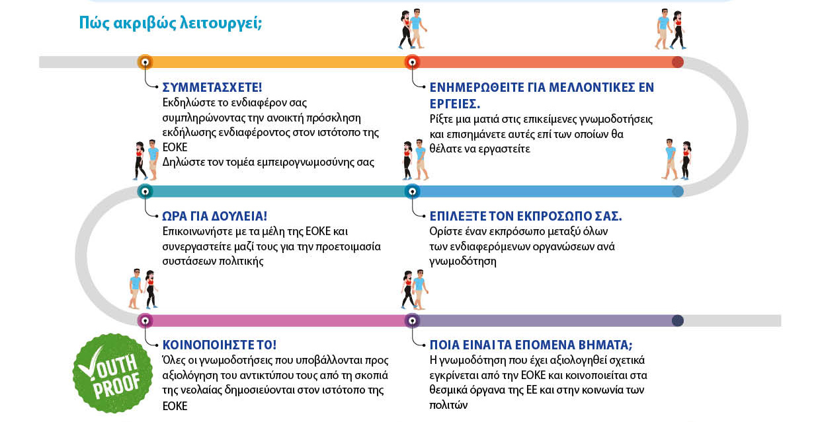


Η ΑΞΙΟΛΟΓΗΣΗ ΤΟΥ ΑΝΤΙΚΤΥΠΟΥ ΤΗΣ ΕΕ
ΑΠΟ ΤΗ ΣΚΟΠΙΑ ΤΗΣ ΝΕΟΛΑΙΑΣ ΣΤΗΝ ΕΟΚΕ
Η εν λόγω αξιολόγηση αποτελεί ένα εργαλείο που έχει σχεδιαστεί για την ενίσχυση της συμμετοχής των νέων και την ενσωμάτωση της διάστασης της νεολαίας στη χάραξη πολιτικής. Στην ΕΟΚΕ αυτό συνεπάγεται ότι οι εκπρόσωποι των νέων μπορούν να συμμετέχουν στη διαδικασία κατάρτισης συστάσεων πολιτικής της ΕΟΚΕ:
Συμμετοχή σε συνεδριάσεις και ακροάσεις
Υποβολή γραπτών εισηγήσεων
Παρακολούθηση του κατά πόσον οι προτάσεις που περιλαμβάνονται στη γνωμοδότηση λαμβάνονται υπόψη

Slide 18
Το Ευρωπαϊκό Κοινοβούλιο, το Συμβούλιο της ΕΕ και η Ευρωπαϊκή Επιτροπή υποχρεούνται εκ του νόμου να συμβουλεύονται την ΕΟΚΕ πριν από τη θέσπιση νέας νομοθεσίας σχετικά με ποικίλα θέματα στους ακόλουθους τομείς:
Βιομηχανία
Ενέργεια
Μεταφορές
Επενδύσεις
Περιβάλλον
Δημόσια υγεία
Άρση των διακρίσεων και ιθαγένεια της Ένωσης
Υγεία και ασφάλεια
Γεωργία και Αλιεία
Παιδεία, επαγγελματική κατάρτιση, νεολαία και αθλητισμός
Κοινωνική πολιτική
Απασχόληση
Έρευνα και τεχνολογική
ανάπτυξη και διάστημα
Πυρηνική ενιαία
αγορά
Διευρωπαϊκά δίκτυα
Κοινοί κανόνες ανταγωνισμού,
φορολογία και προσέγγιση των νομοθεσιών
Οικονομική,
κοινωνική και
εδαφική συνοχή
Προστασία των καταναλωτών
Η ελεύθερη κυκλοφορία των προσώπων, των υπηρεσιών και των κεφαλαίων
Ευρωπαϊκό Κοινωνικό Ταμείο

Slide 19
ΤΙΤΛΟΣ
ΚΕΝΟ ΥΠΟΔΕΙΓΜΑ
ΠΡΟΣΘΗΚΗ κειμένου

Slide 20
REX
SOC
NAT

Slide 21
REX
SOC
NAT

